Slide 1

T de student para diferencia de medias.
Ejercicio 9.15 El advenimiento de materiales sintético

Slide 2
Ejercicio 9.15 El advenimiento de materiales sintético
El advenimiento de materiales sintéticos tales como el nylon, poliester y latex, y su introducción en el mercado ha sucitado debates acerca de la calidad y resistencia de estas fibras comparadas con otras fibras naturales.
Un fabricante de una nueva fibra sintética afirma que su producto posee una mayor resistencia a la tracción que las fibras naturales. Se seleccionaron al azar 10 fibras sintéticas y 10 fibras naturales para determinar su resistencia. Las medias y las varianzas para las dos muestras se presentan en la tabla. ¿Confirman estos datos la afirmación de el fabricante? Haga la prueba usando a=0.10

Slide 3
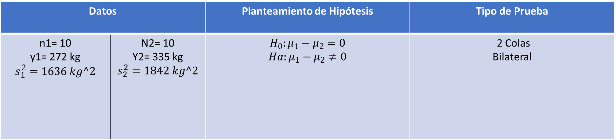
Datos |  | Planteamiento de Hipótesis | Tipo de Prueba
n1= 10 y1= 272 kg $$s_{1}^{2}=1636 kg^2$$ | N2= 10 Y2= 335 kg $$s_{2}^{2}=1842 kg^2$$ | $$H_{0}:μ_{1}−μ_{2}=0$$ $$Ha:μ_{1}−μ_{2}≠0$$ | 2 Colas Bilateral

Slide 4
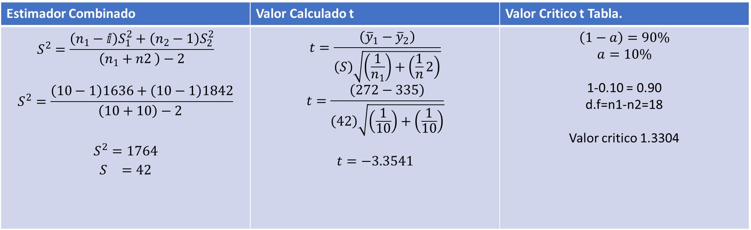
Estimador Combinado | Valor Calculado t | Valor Critico t Tabla.
$$S^{2}=\frac{\left(n_{1}−ⅈ\right)S_{1}^{2}+\left(n_{2}−1\right)S_{2}^{2}}{\left(n_{1}+n2 \right)−2}$$ $$S^{2}=\frac{\left(10−1\right)1636+\left(10−1\right)1842}{\left(10+10\right)−2 }$$ $$S^{2}=1764$$ $$S^{}=42$$ | $$t=\frac{\left({\overline{y}}_{1}−{\overline{y}}_{2}\right)}{\left(S\right)\sqrt{\left(\frac{1}{n_{1}}\right)+\left(\frac{1}{n}2\right)}}$$ $$t=\frac{\left(272−335\right)}{\left(42\right)\sqrt{\left(\frac{1}{10}\right)+\left(\frac{1}{10}\right)}}$$ $$t=−3.3541$$ | $$\left(1−a\right)=90\%$$ $$a=10\%$$ 1-0.10 = 0.90 d.f=n1-n2=18 Valor critico 1.3304

Slide 5
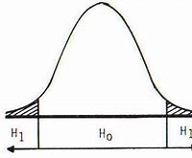
Interpretación Grafica | Ubicación | Criterio de decisión
 | Dentro de la región de Rechazo Fuera de la región de Aceptación | Acepto Hipótesis Alternativa Rechazo Hipótesis Nula
t

Slide 6

Conclusión:
Con un nivel de significancia del 90% se confirman los datos dados por el fabricante.

